Slide 1


Projeto Processador 8bis
ALUNOS:
Guilherme Lirioberto da Silva Alves
Glisbel de Las Nieves Aponte Lopez

Slide 2
O Processador
É o "cérebro" do computador. É o componente responsável pela execução das instruções dos programas, consiste em um conjunto de registros que armazenam dados, uma unidade aritmética-lógica que realiza operações com eles e uma unidade de controle responsável pela coordenação de todos os componentes. Um relógio interno determina a velocidade de funcionamento desses elementos internos.
Nos últimos anos, a tecnologia sofreu uma grande mudança ao permitir que vários núcleos de processamento sejam integrados dentro do mesmo processador. Esta tecnologia é geralmente conhecida como tecnologia multi-core e permite que dois programas sejam executado em paralelo simultaneamente, aumentando assim o desempenho do processador.

Slide 3
Componentes de um Processador
É uma série de componentes que funcionam de forma coordenada para executar as instruções que formam os programas, são os seguintes:
• Interface unidade com o barramento: é aquele que recebe as instruções e dados diretamente da memória RAM através do barramento do sistema (ou barra lateral da frente -FSB-).
• Unidade de decodificação: é responsável por decodificar a instrução para determinar qual instrução corresponde à sequência de bits que acabou de ser lida e, assim, saber o que o processador tem a ver com a leitura dos dados.
• Unidade aritmética-lógica (ALU): às vezes as instruções exigem a realização de algum cálculo. Este é o componente básico responsável pela realização de operações matemáticas (aritmética e lógica) com os dados.
• Registros: armazene temporariamente os dados da instrução que está sendo executada atualmente pela unidade aritmética-lógica. O tamanho desses registros é medido em bits e determina o tamanho máximo de dados que você pode manipular em uma única operação.
• Relógio interno: todos os componentes descritos acima funcionam sincronizadamente por pulsos. O relógio é responsável por fornecer os pulsos para que todos os elementos sejam sincronizados.
• Unidade de controle (UC): é a unidade que coordena o funcionamento de todos os anteriores, indicando de quem é a vez de operar a cada momento. Descreve o processo de execução de uma instrução usando esses componentes.

Slide 4
Execução de instrução
O processo de execução de uma instrução é a seguinte:
1. A unidade de interface com o barramento lê as seguintes instruções do programa e os dados associados, que o alcança através da FSB.
2. A unidade de decodificação traduz a instrução e passa para a unidade de controle para decidir o que fazer com ela
3. Se a instrução precisar executar qualquer operação matemática, ela é passada para a ALU
4. Na ALU se realiza a operação e deixa o resultado em registro
5. A unidade de controle passa o resultado da operação para a unidade de interface com o barramento e lhe dá a ordem de salvá-lo na memória
6. A unidade de interface com o barramento grava para RAM o resultado da execução da instrução através do FSB (bus frontal) Este comportamento é executado continuamente em um loop até que o final do programa seja alcançado.

Slide 5
Arquitetura Geral do Processador
Pode ser dividido em dois blocos funcionais:
A unidade de Processamento (datapath) e a unidade de Controle (controlpath).
A unidade de (ALU), os Portos a, b, c e d, que representam as possíveis portas bidirecionais e a unidade de busca de instrução que contém a memória onde o programa a ser executado é armazenado e é responsável pela busca de cada instrução, fazem parte da unidade de processamento. Para a troca de informações entre os registros, se precissa de bus para interligá-los, e são implementados por multiplexores. E a estos se conectan os registros de funções específicas.
A unidade de controle que gera os sinais para reger a transferência de informações entre os diferentes componentes da unidade de processamento, é integrada pelo decodificador, uma máquina estatal e o registro de segmentação.

Slide 6
O Processador 8bis
Este trabalho aborda o projeto e implementação de um processador 8 bits uniciclo chamado '8BIS' tem como base a arquitetura de um processador MIPS. Para a efetuação dele utilizamos a linguagem voltada para design de circuitos digitais chamada VHDL com a IDE Quartus Prime Lite, onde foi codificado e testado.
Conjunto de Instruções
O processador 8BIS possui 4 registradores: S0, S1, S2, S3.
Assim como 3 formatos de instruções de 8 bits cada, Instruções do tipo R:, aborda instruções de Load, Store e instruções baseadas em operações aritméticas, tipo I:, aborda instruções baseadas em operações com valores imediatos, desvios condicionais e operações relacionadas a memória, BNE, BEQ, Store e Load, tipo J:, é um formato que aborda as instruções de desvios incondicionais como exemplo o Jump.
Opcode: instrução que um determinado processador possui para conseguir realizar determinadas tarefas.
Reg1: o registrador contendo o primeiro operando fonte e adicionalmente para alguns tipos de instruções.
Reg2: o registrador contendo o segundo operando fonte;

Slide 7
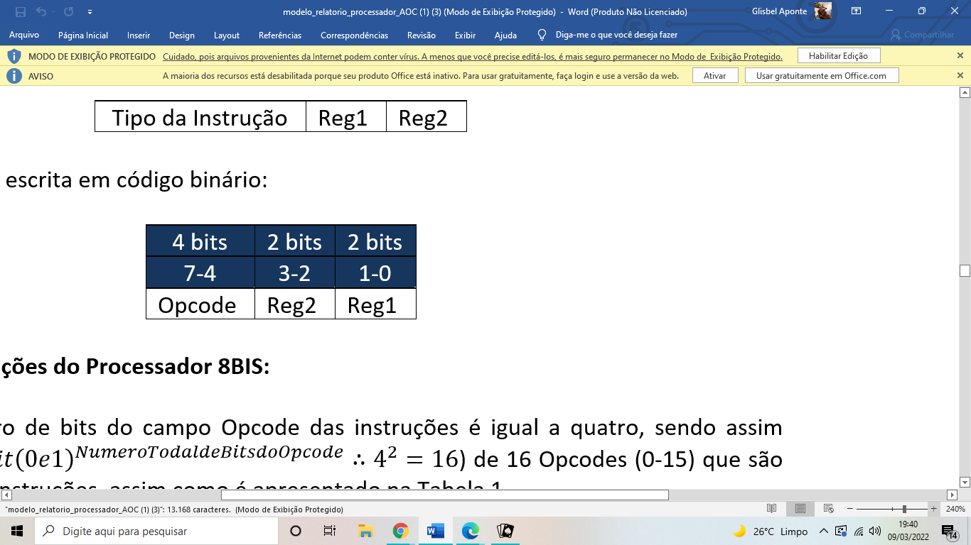
Tipos de Instrucões
Formato para escrita de código na linguagem Quantum:
Formato para escrita em código binário:

Slide 8
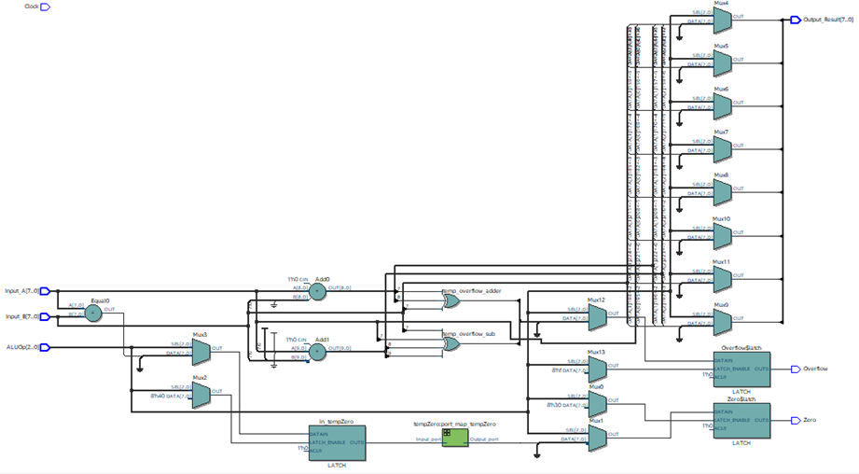
Bloco simbólico do componente QALU gerado pelo Quartus.

Slide 9
Descrição do Hardware
ALU
O componente QALU (Q Unidade Lógica Aritmética) tem como objetivo efetuar as principais operações aritméticas; soma, subtração, divisão e multiplicação (considerando apenas resultados inteiros).
Efetua operações de comparação de valor como maior ou igual, menor ou igual, somente maior, menor ou igual.
Recebe como entrada três valores:
A – dado de 8bits para operação;
B - dado de 8bits para operação e
OP – identificador da operação que será realizada de 4bits.
O QALU também possui três saídas: zero – identificador de resultado (2bit) para comparações (1 se verdade e 0 caso contrário); overflow – identificador de overflow caso a operação exceda os 8bits; e result – saída com o resultado das operações aritméticas.

Slide 10
BDRegister
O banco de registradores dividido é composto por quatro registradores $S0, $S1, $S2 e $S3, de 2 bits cada, organizados em uma estrutura com três portas de acesso e duas saídas.
Clock
Ele é responsável pelo controle de ciclos da unidade, simulando os clocks. Ou seja, o clock é a frequência com que um processador é capaz de executar as tarefas incumbidas a ele. Desse modo, quanto maior a frequência, portanto o clock, menor é o tempo de execução, mais ágil o processador é.
Controle
O componente Controle tem como função controlar todos os componentes do processador de acordo com o recebimento de um opcode de 4 bits. Sua entrada especifica é se a instrução é do tipo add, sub, mult, lw, sw, li, beq, bne ou J. Para cada instrução, cada flag terá valores específico.
Memória de dados
Conhecido como memória RAM é responsável por armazenar informações temporariamente que só serão usados durante a execução de instruções

Slide 11
Memória de Instruções
A memória de instruções fornece dados somente para leitura e é onde o programa vai ser executado pelo processador e onde é armazenado.
Somador (countPC)
Adiciona uma unidade de bit à instrução atual permitindo que o PC receba a instrução seguinte da memória.
AndGate
O bloco lógico AND assume 1 quando todas as duas entradas forem 1 e assume 0 nos demais casos
Mux_2x1
Os multiplexadores são utilizados na decisão de valores baseados em uma flag, que decidem qual valor sairá no output
PC
É um registrador para armazenar o endereço de 8 bits da próxima instrução a ser executada. Ele recebe a entrada de um bit chamado clock que indica se a unidade está ligada e o computador de entrada é uma instrução de 8 bits.
ZERO
Fornece uma flag que indica se um valor é igual ou diferente do que foi comparado. Sua função é apenas inicializar a flag necessária para realizar a comparação.

Slide 12
DataPath

Slide 13
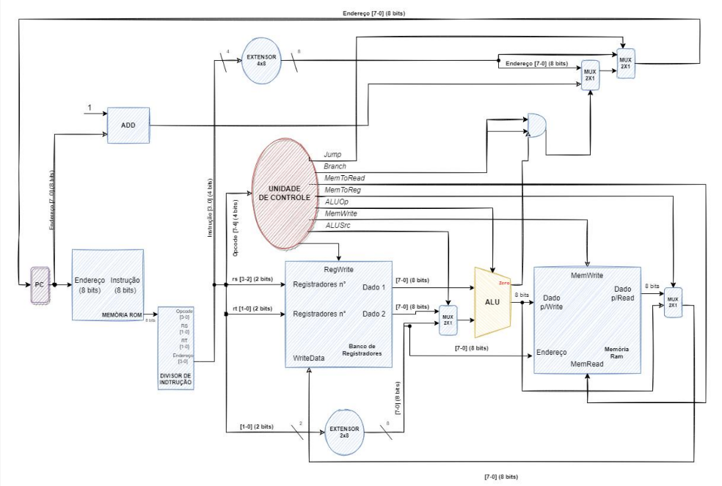
Clique para adicionar texto

